Slide 1



UGUNSGRĒKS
Kā rīkoties?
Kā sevi
pasargāt?
Informatīvs materiāls 1. – 4. klases skolēniem
© Valsts ugunsdzēsības un glābšanas dienests, 2021

Slide 2
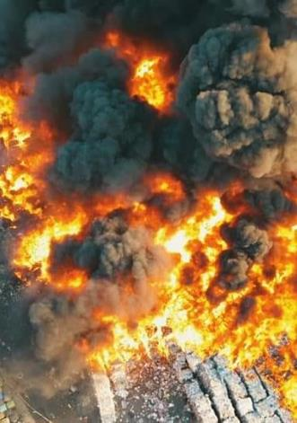
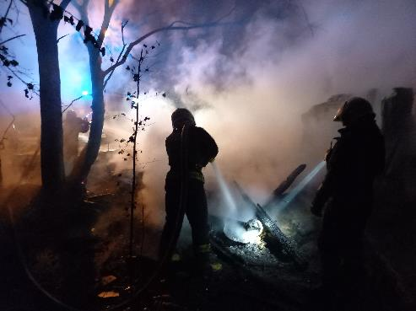
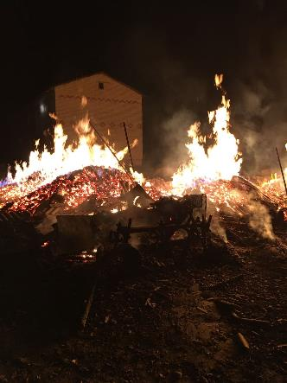
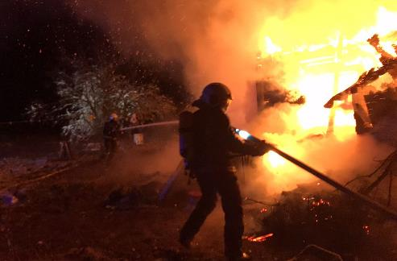
Kāda ir uguns?
Kuras uguns pozitīvās un negatīvās īpašības tu vari nosaukt?

Slide 3





Uguns = siltums un gaisma
Daudzās rūpnīcās ražošana nav iespējama bez uguns
Ar uguns palīdzību var radīt jauku atmosfēru! Jāņu ugunskurs, svecītes liesma...
... un iedegtas svecītes dzimšanas dienas tortē!
Uguns silda
Uguns dod gaismu
Ar uguns palīdzību var pagatavot ēdienu

Slide 4
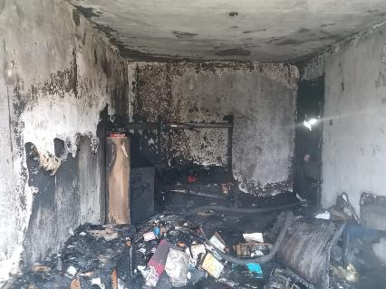
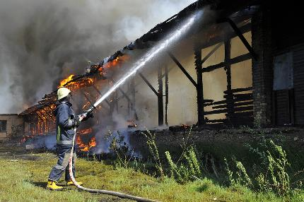
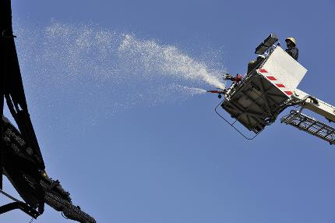
Uguns = bīstama
Ugunij ir milzīgs spēks. Tā nesaudzē neko, ko sastop savā ceļā! Liesmas, karstums un dūmi ir bīstami cilvēkiem, dzīvniekiem un priekšmetiem.
Lai uguns dzīvotu, tai vajag gaisu!
Bet tā baidās no ūdens!

Slide 5
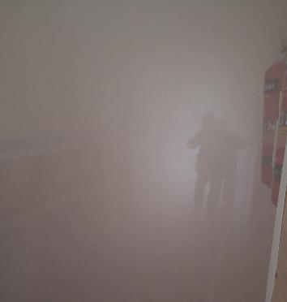
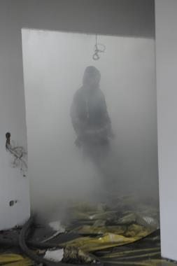
Ugunsgrēks = tumsa
Ja izcelsies ugunsgrēks, es viegli atradīšu durvis un tikšu ārā, jo uguns taču dod gaismu!
Nē, degšana rada ļoti daudz dūmu, tāpēc tu neredzēsi pat savas rokas pirkstus!

Slide 6

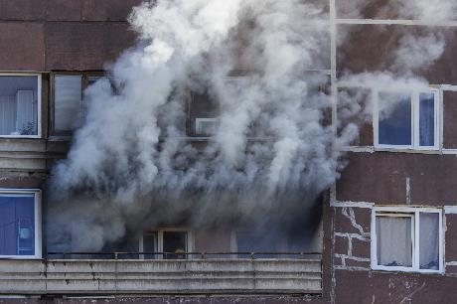
Uguns = kodīgi un indīgi dūmi
Dūmi kož kaklā un ir ļoti grūti elpot. Tie ir arī indīgi un cilvēki var zaudēt samaņu pat tikai pāris reizes tos ieelpojot.
Jā, bet vai tu zini, ka dūmi ceļas uz augšu? Tāpēc sadūmotā telpā vairāk jāturas pie zemes un jāpārvietojas rāpus!

Slide 7
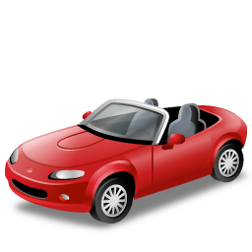




Ugunsgrēks = maz laika
Kad sajutīšu dūmus... Es atradīšu savu mugursomu un tajā ielikšu... mašīnu, mīļāko grāmatu... Ei, a kā es iznesīšu zelta zivtiņas akvāriju?!
Tev ir tikai dažas sekundes, lai pieņemtu lēmumu, kā rīkosies un izglābtos, jo īsā brīdī visu telpu var pārņemt dūmi un liesmas. Mājdzīvniekus un mantas glābs ugunsdzēsēji glābēji, Tu – glāb sevi!

Slide 8




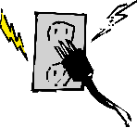

Lai izceltos ugunsgrēks, pietiek ar:
- nelielu dzirksteli
- uz neilgu brīdi novērstu uzmanību
- neuzmanīgu rīcību
- nelielām blēņām!
Katru gadu Latvijā izceļas vairāki tūkstoši ugunsgrēku, kuru biežākais iemesls ir:
  uz ieslēgtas plīts virtuvē piededzis ēdiens;
  bez uzraudzības atstāta svecīte;
  nepareiza vai bojātas apkures krāsns lietošana;
  nomesta nenodzēsta cigarete;
  bojātu elektroierīču un elektrības vadu lietošana;
  ugunskura nepieskatīšana vai atstāšana, to nenodzēšot.

Slide 9
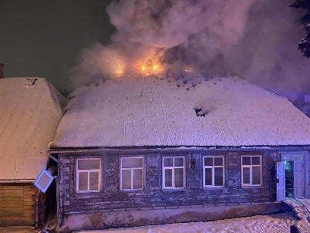
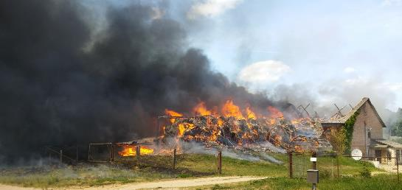
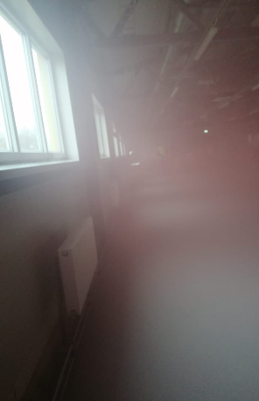
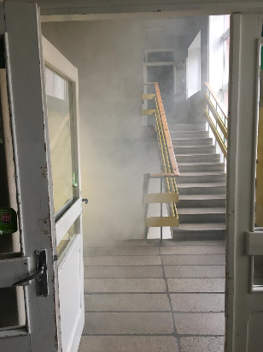
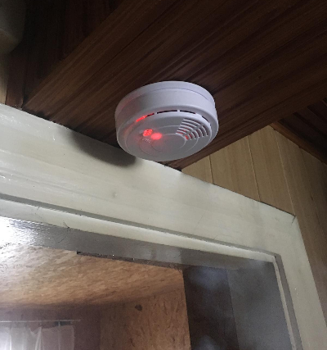
Ugunsgrēks?
Ja ieraugi uguns liesmas,
sajūti dūmu smaku,
iepriekš nejustu karstumu vai
dzirdi skanam dūmu detektoru,
iespējams ir izcēlies ugunsgrēks un Tev ir jārīkojas!
Nekavējies ne mirkli!

Slide 10
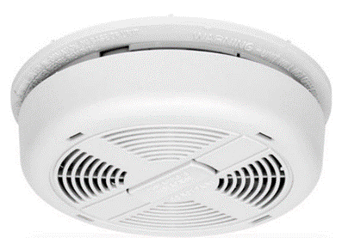
Kā pasargāt sevi un savu ģimeni?
Pastāsti, kā rūpējieties par sava mājokļa drošību!

Slide 11
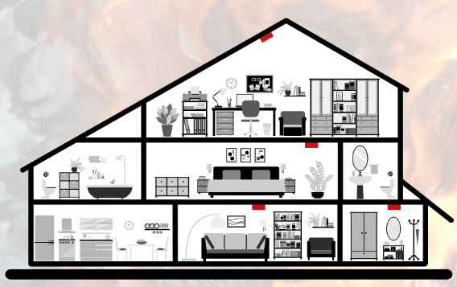
Dūmu detektors
Vai tev mājās ir dūmu detektors?
To visbiežāk izvieto uz griestiem un vismaz pa vienam katrā mājokļa stāvā. Mums mājās ir četri dūmu detektori!
sāk skaļi signalizēt, ja telpā izveidojas sadūmojums
ļauj ātrāk pamanīt, ka ir izcēlies ugunsgrēks un jāglābjas
sniedz nedaudz vairāk laika, lai izkļūtu no ēkas
Dūmu detektoram regulāri jāveic pārbaude – vai tas darbojas. To var izdarīt, nospiežot un paturot testa pogu. Skan? Tātad esi pasargāts!

Slide 12
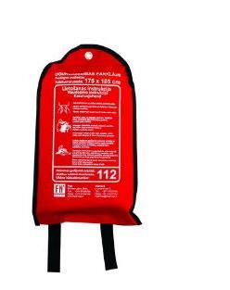


Ugunsdzēsības līdzekļi
Pajautā vecākiem, vai tavs mājoklis ir nodrošināts ar:
UGUNSDZĒSĪBAS PĀRKLĀJU – īpaša materiāla audums, ar kuru var nodzēst nelielus ugunsgrēkus, piemēram, pannā piedegušu ēdienu, degošus elektronikas vai sadzīves priekšmetus.
ATCERIES! Izceļoties ugunsgrēkam, tavs uzdevums ir doties prom un zvanīt uz tālruņa numuru 112 vai informēt pieaugušos par notikušo, bet liesmas, pat nelielas, dzēsīs ugunsdzēsēji glābēji vai pieaugušie!
UGUNSDZĒSĪBAS APARĀTU – tas satur vielu, ar kuras palīdzību par nodzēst nelielus ugunsgrēkus.

Slide 13
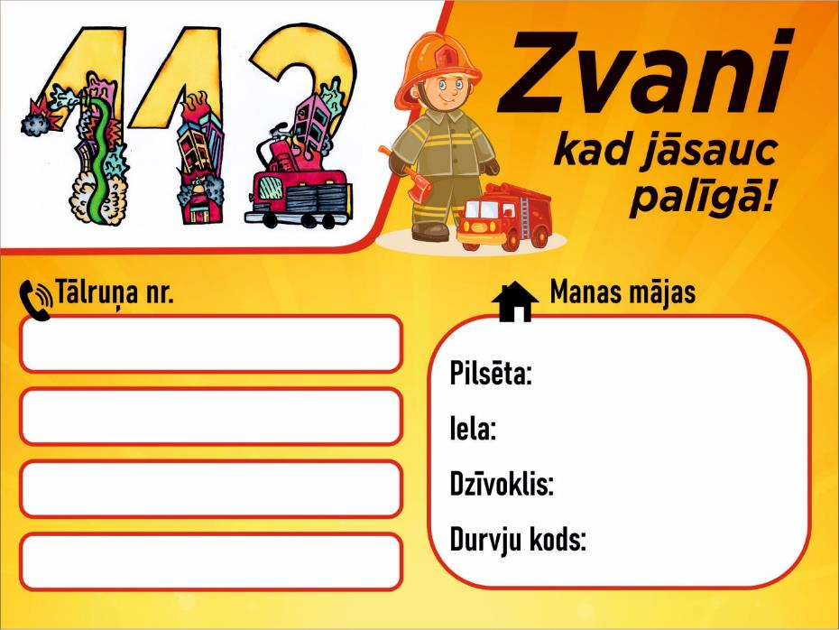

Izveido drošības stūrīti
Mājās vienā, visiem zināmā vietā:
uzraksti svarīgus telefona numurus, kam zvanīsi, ja tev būs nepieciešama palīdzība – operatīvie dienesti, vecāki, citi radinieki, uzticības personas;
ieraksti mājas adresi, durvju kodu vai citu svarīgu informāciju;
novieto to vietā, kur ātri un ērti piekļūt, piemēram, pie ledusskapja vai priekšnamā.

Slide 14
Ģimenes drošības plāns
Bet mēs ar vecākiem izstrādājām savas ĢIMENES DROŠĪBAS PLĀNU!
Esam izdomājuši, pārrunājuši un arī izspēlējuši, kā rīkosimies, ja mūsu mājoklī izcelsies ugunsgrēks.
Ģimenes DROŠĪBAS PLĀNS
UZZĪMĒJIET sava mājokļa plānojumu un tajā atzīmējiet ceļus, kā izkļūt no katras mājokļa telpas;
PĀRRUNĀJIET:
  kā rīkosieties ugunsgrēka gadījumā,
  uz kuru telpu dosieties un kā rīkosieties, ja nebūs iespējams izkļūt no mājokļa,
  kurā vietā ārpus mājas visi satiksieties,
  pie kuriem cilvēkiem meklēsiet palīdzību, ja vecāku nebūs tuvumā.
IZSPĒLĒJIET, vai ar aizvērtām acīm rāpus varat nokļūt līdz mājokļa ārdurvīm?

Slide 15
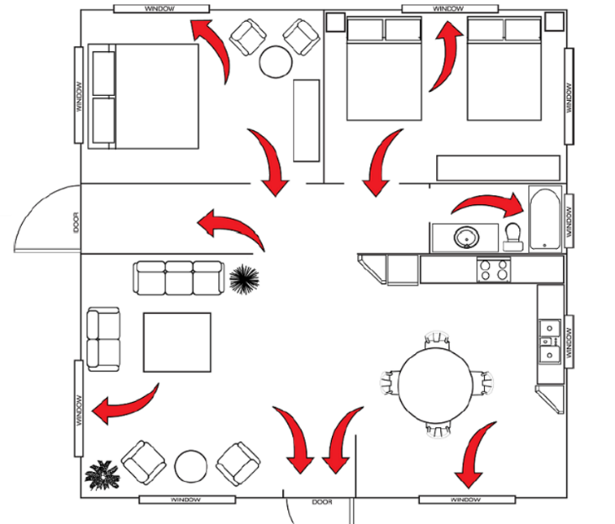
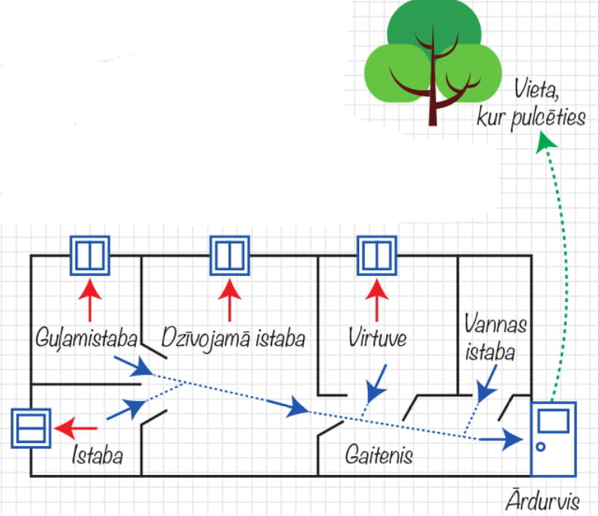
Kāds ir tavas Ģimenes drošības plāns?
Sagatavo arī savas ģimenes drošības plānu!

Slide 16


Kā rīkoties, ja izceļas ugunsgrēks?
PAMANI
DODIES UZ IZEJU
Izceļoties ugunsgrēkam, tavs galvenais uzdevums ir – EVAKUĒTIES jeb doties ārā!
PATAUSTI

Slide 17
Izceļoties ugunsgrēkam, rīkojies!
Ja mājās sajutīšu dūmus, es ļoti nobīšos un sākšu raudāt. Es nezinu, kā pareizi rīkoties ☹ Slēpties no dūmiem, paņemt kaķi un bēgt vai zvanīt mammai?
Ja izceļas ugunsgrēks, NESLĒPIES, BET RĪKOJIES – dodies ārā un zvani 112 vai uzmeklē kādu pieaugušo!
Nākošajos slaidos soli pa solim izrunāsim, kā rīkoties.
PAMANI
DODIES UZ IZEJU
PATAUSTI
DODIES ĀRĀ
ZVANI 112
SAGAIDI

Slide 18
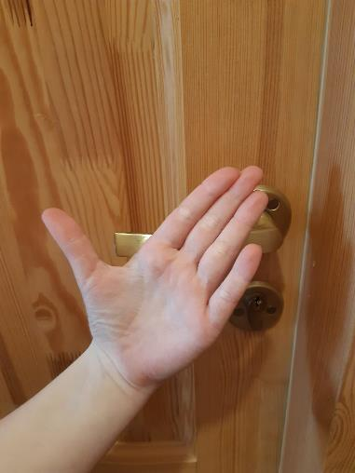
Dodies uz izeju un patausti rokturus
Dodies uz izeju un pa ceļam brīdini / informē mājās esošos cilvēkus, skaļi saucot.
Nekavē laiku, meklējot savus tuviniekus, un nedodies sadūmojumā, lai brīdinātu, - tu vari saelpoties dūmus un vairs netikt ārpusē!
Izvērtē, vai varēsi droši evakuēties! Ar delnas augšpusi patausti durvju rokturi. Ja atrodies augstāk par pirmo stāvu, patausti arī grīdu.
PAMANI
DODIES UZ IZEJU
PATAUSTI
DODIES ĀRĀ
ZVANI 112
SAGAIDI

Slide 19


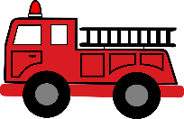
DODIES ĀRĀ
Ja durvis NAV KARSTAS – vari doties ārā!
ZVANI 112
Ja starp tevi un izeju ir vairākas durvis, pirms ver vaļā - pārbaudi katru no tām.
SAGAIDI

Slide 20



Dodies ārā
Lēnām paver durvis. Ja neredzi liesmu vai biezus dūmus, dodies ārā no telpas un ēkas.
Ja jūti vieglus dūmus, pārvietojies rāpus.
Nelieto liftu!
PAMANI
DODIES UZ IZEJU
PATAUSTI
DODIES ĀRĀ
ZVANI 112
SAGAIDI

Slide 21


Zvani 112
Izkļūstot ārā, zvani uz 112! Ja nav telefona, uzmeklē pieaugušo un izstāsti, kas noticis.
Informē vecākus, ka tev viss ir kārtībā, vai dodies uz jūsu norunāto satikšanās vietu un tur viņus gaidi.
PAMANI
DODIES UZ IZEJU
PATAUSTI
DODIES ĀRĀ
ZVANI 112
SAGAIDI

Slide 22





Kad esi izkļuvis no mājas vai saproti, ka no telpas ārā netiec,
Nosauc adresi vai notikuma vietu
Izstāsti, kas ir noticis
ZVANI 112
Atbildi uz jautājumiem
IZSTĀSTI
KUR UN KAS
NOTICIS
Nosauc vārdu, uzvārdu, telefona numuru
Nenoliec klausuli pirmais!

Slide 23
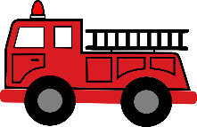
Sagaidi ugunsdzēsējus glābējus
Ja mājās biji viens, noteikti sagaidi ugunsdzēsējus glābējus un vecākus!
Ugunsdzēsējiem glābējiem izstāsti:
ja kāds cilvēks vai dzīvnieks ir palicis ēkā;
kas bija noticis – kas un kur dega, kur redzēji dūmus u.c. svarīgu informāciju.
Nekādā gadījumā neatgriezies degošajā ēkā pirms ugunsdzēsēji glābēji to nav atļāvuši!
PAMANI
DODIES UZ IZEJU
PATAUSTI
DODIES ĀRĀ
ZVANI 112
SAGAIDI

Slide 24




Tagad es zinu – svarīgākais ir rīkoties!
Pamanu, ka izcēlies ugunsgrēks
Dodos uz izeju
Ja durvju rokturis ir auksts, eju ārā
Zvanu 112
Informēju vecākus vai eju uz pulcēšanās vietu
Sagaidu ugunsdzēsējus glābējus

Slide 25



PALIEC TELPĀ
Ja durvis ir KARSTAS vai aiz tām ir biezi dūmi – tev jāpaliek telpā!
ZVANI 112
Karsts durvju rokturis nozīmē, ka aiz durvīm ir ugunsgrēks un liesmas.
SIGNALIZĒ

Slide 26



Paliec telpā
Dodies uz telpu ar logu un aiz sevis cieši aizver visas durvis.
Durvju spraugas nosedz ar segām, dvieļiem, apģērbu – jebko, kas var kavēt dūmu iekļūšanu telpā.
Paliec telpā ar logiem, kas atrodas tālāk no liesmām un dūmiem. Logi dos nedaudz svaiga gaisa un ļaus signalizēt par savu atrašanās vietu.
PAMANI
DODIES UZ IZEJU
PATAUSTI
PALIEC TELPĀ
ZVANI 112
SIGNALIZĒ

Slide 27


Zvani 112
Ja tev pieejams mobilais telefons, zvani uz tālruņa numuru 112. Izstāsti, kur un kas ir noticis.
Pēc iespējas precīzāk izstāsti, kurā ēkas stāvā un telpā atrodies. Jo precīzāka būs tava sniegtā informācija, jo ātrāk ugunsdzēsēji glābēji tevi atradīs un izglābs.
PAMANI
DODIES UZ IZEJU
PATAUSTI
PALIEC TELPĀ
ZVANI 112
SIGNALIZĒ

Slide 28

Signalizē
Aizej pie loga un to nedaudz atver.
Signalizē, kur tu atrodies un ka tev nepieciešama palīdzība, - pa nedaudz pavērtu logu vicini apģērba gabalu, met ārā mantas, radi troksni.
Esi redzams! Neslēpies!
PAMANI
DODIES UZ IZEJU
PATAUSTI
PALIEC TELPĀ
ZVANI 112
SIGNALIZĒ

Slide 29
Paldies! Tagad es zinu, kā rīkoties, ja izceļas ugunsgrēks, un vairs nebaidīšos!
Pamanu, ka izcēlies ugunsgrēks
Dodos uz izeju
Ja durvju rokturis ir karsts, palieku telpā
Zvanu 112
Nedaudz paveru logu
Signalizēju, kur atrodos

Slide 30
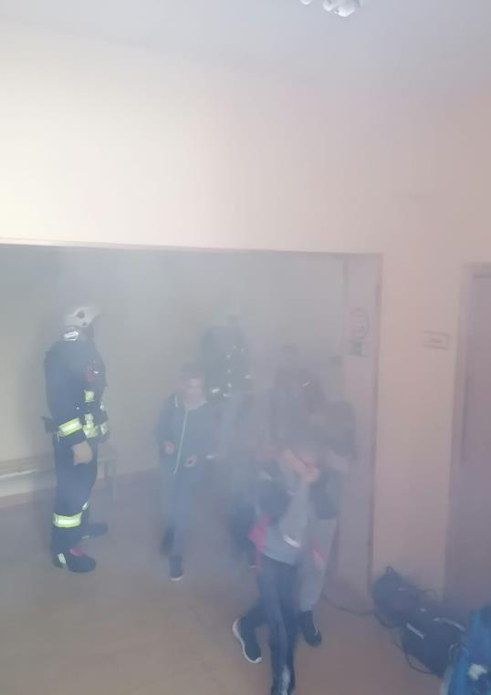




Kā rīkoties, ja skolā, veikalā, kafejnīcā un citviet izdzirdi signalizāciju vai pamani ugunsgrēku?
Tas galvenais uzdevums ir EVAKUĒTIES!

Slide 31



Dzirdi signalizāciju - evakuējies
Ja izdzirdam signalizāciju vai pamanam ugunsgrēku, tad ir jāevakuējas no ēkas un nav svarīgi, vai redzam dūmus vai nē!
Jā, galvenais būt mierīgam, sekot zaļajām zīmēm
un darbinieku norādījumiem. Tā nokļūsi drošībā ārpus ēkas.
Un ja es neesmu vēl samaksājusi par saldējumu vai apēdusi picu, tad diemžēl tas viss jāatstāj un jādodas prom. Mana drošība ir svarīgākā!

Slide 32




Ugunsgrēks skolā
Bērni, kā rīkosieties, ja skolā skanēs signalizācija vai būs izcēlies ugunsgrēks?
Klausīšos, ko saka skolotāja vai citi pieaugušie, un darīšu, kā viņi teiks!
Ja pirmā pamanīšu dūmus vai ieraudzīšu liesmas, nekavējoties sameklēšu kādu pieaugušo un viņam izstāstīšu. Ja tuvumā nav pieaugušo, zvanīšu uz 112!

Slide 33

Ugunsgrēks skolā
Vai tu zini, kur ir tavas skolas pulcēšanās vieta?
Pareizi! Ja es teikšu: «Mums ir jāevakuējas», saglabāsim mieru un visi kopā dosimies ārā no klases un skolas uz pulcēšanās vietu.

Slide 34

Ugunsgrēks skolā
Bet ko darīt, ja būšu labierīcībās vai gaitenī nevis kopā ar saviem klasesbiedriem un skolotāju?
Dodies uz skolas pulcēšanās vietu,
uzmeklē skolotāju un piesakies pie viņa!

Slide 35
Atceries, ka situācijas mēdz būt dažādas, bet, izceļoties ugunsgrēkam, tavs galvenais uzdevums ir rīkoties!
PATAUSTI
DODIES ĀRĀ
ZVANI 112
SAGAIDI
PAMANI
DODIES UZ IZEJU
PATAUSTI
PALIEC TELPĀ
ZVANI 112
SIGNALIZĒ

